Slide 1
Natural Language Processing 1
Digital Talent Scholarship 2022
Lead a sprint through the Machine Learning Track

Slide 2
Agenda
Intro to NLP
Sentiment In Text
Tokenization
Pad Sequences
Word Embedding

Slide 3
Objektif Pembelajaran
Memahami cara penggunaan Tokenizer
Memahami apa itu Embedding
Menggunakan Sequence Model

Slide 4
Are your students ML-ready?

Slide 5
Apa itu NLP?
Natural Language Processing, atau yang biasa disingkat sebagai NLP, adalah sebuah cabang dari kecerdasan buatan yang berhubungan dengan interaksi antara komputer dan manusia menggunakan bahasa alami.

Slide 6
Contoh NLP
Auto-Correct
Checking on copyright and plagiarism violation
Summarize
Change words
Search Result
Email filters
Language Translation

Slide 7
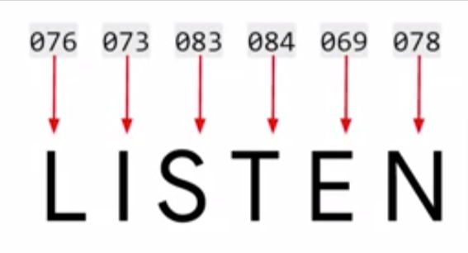
Sentiment in Text
Gimana caranya agar komputer dapat mengerti kata-kata?
Kita bisa memulai dengan menggunakan ASCII per huruf. Tapi…

Slide 8
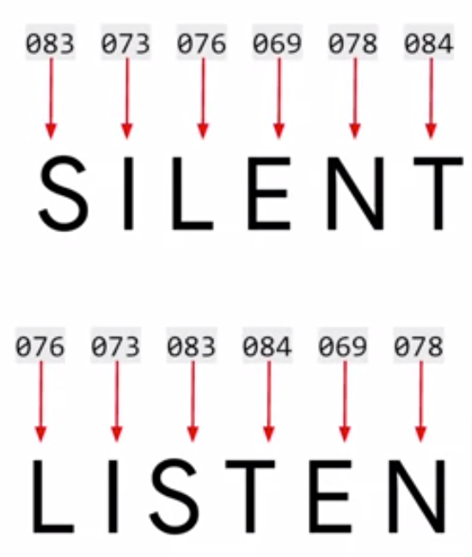
Kelemahan
Kata dengan huruf yang sama namun berbeda urutan bisa dianggap sama oleh mesin.

Slide 9
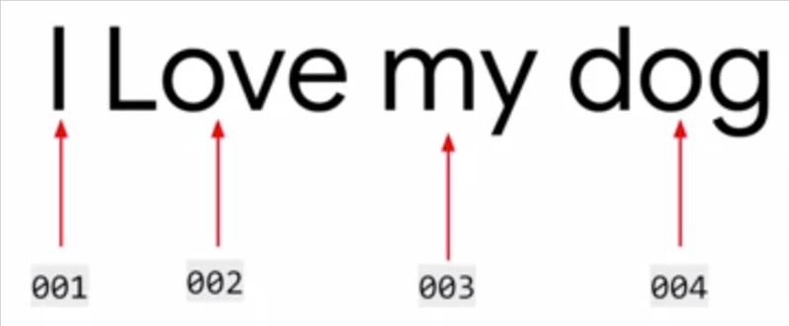
Sentiment in Text
Bagaimana kalau kita menafsirnya per kata?

Slide 10
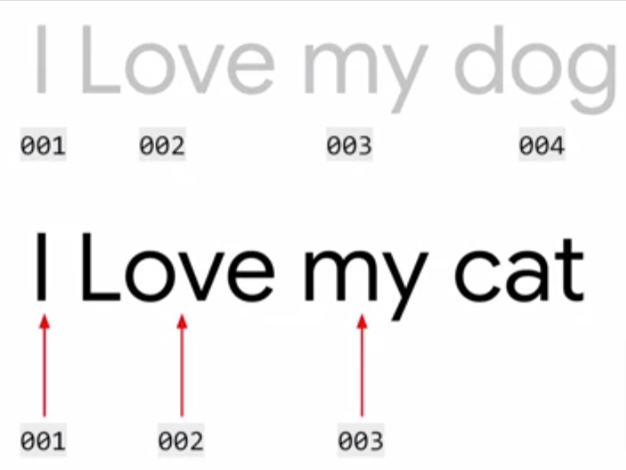
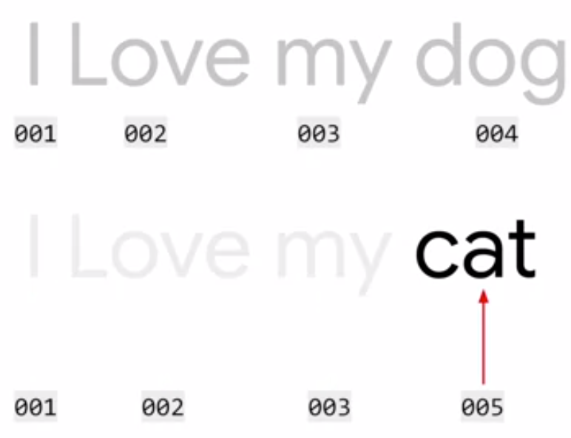
Sentiment in Text
Kalau ada kata baru bagaimana?

Slide 11
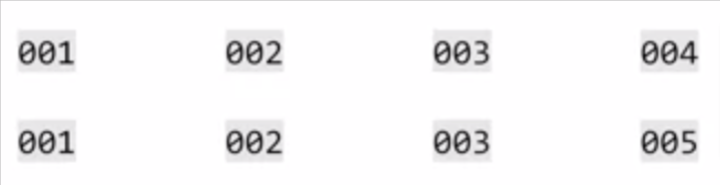
Sentiment in Text
Apa yang dilihat Komputer

Slide 12
https://www.youtube.com/watch?v=fNxaJsNG3-s

Slide 13
Tokenization
Apa itu Tokenizer? Apa yg dilakukan oleh Tokenizer?
Tokenizer adalah salah satu API Keras yang berfungsi untuk memecah kalimat menjadi kata-kata. Tokenizer akan membantu dalam memahami konteks atau mengembangkan model untuk NLP. Tokenisasi membantu dalam menafsirkan makna teks dengan menganalisis urutan kata-kata.

Slide 14
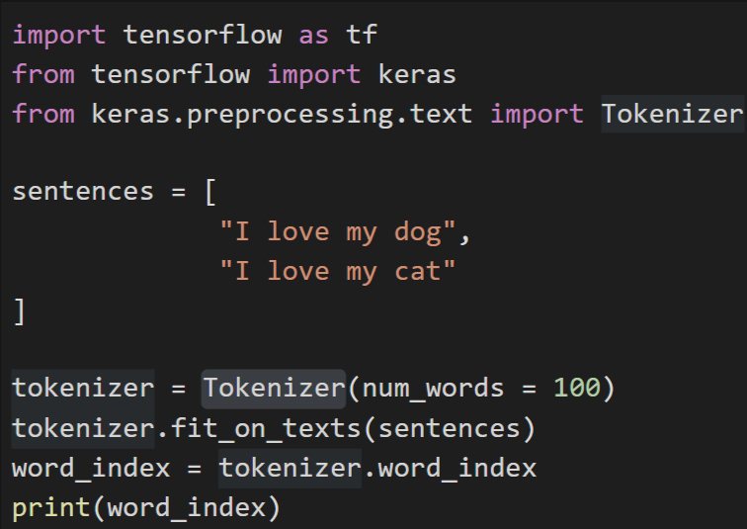
Tokenization
Pertanyaan
Apa itu num_words?
Apa yang akan terjadi jika num_words besar ataupun kecil?

Slide 15
Tokenization
Jawaban
Apa itu num_words?
Besar vocabulary dalam sebuah tokenizer.
Apa yang akan terjadi jika num_words besar ataupun kecil?
Semakin besar num_words, semakin tinggi akurasi, namun semakin lama dalam training. Begitu juga sebaliknya.

Slide 16
Tokenization
Peraturan Tokenizer:
Tidak ada huruf kapital
Tidak ada tanda baca
Sort tergantung pada kata yang paling sering digunakan

Slide 17
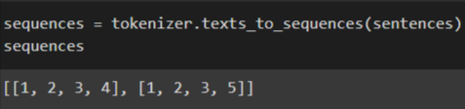
Sequences
Sequences dengan kalimat sebelumnya
Bagaimana kalau kita menggunakan kalimat lain untuk mencobanya?

Slide 18
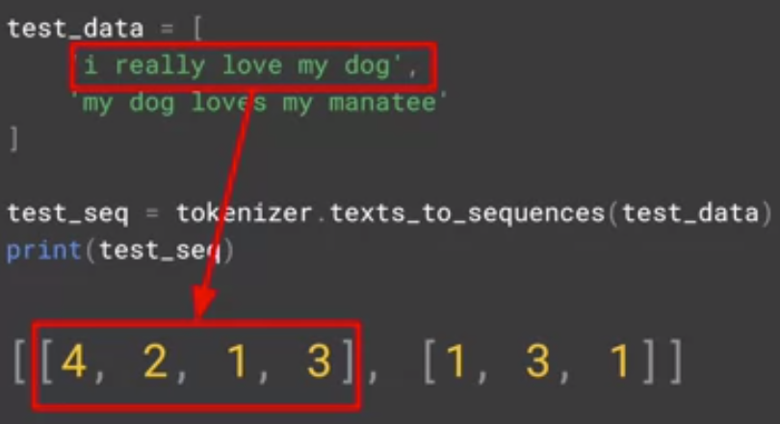
Sequences dengan kalimat baru
Beberapa data sebelumnya hilang. Apa yang bisa kita lakukan?

Slide 19
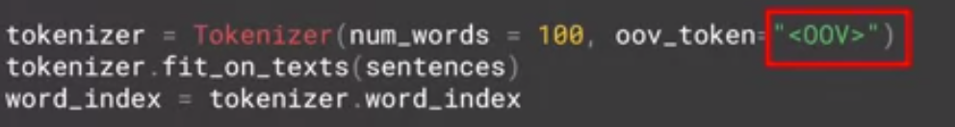
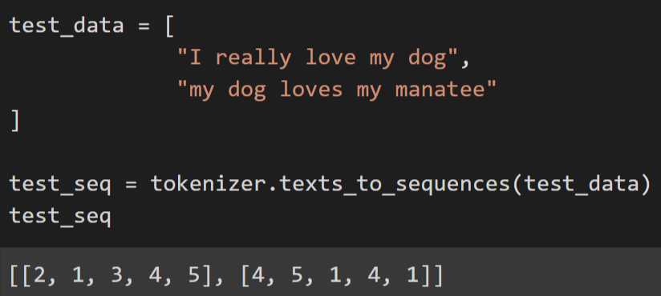
<OOV>
OOV (Out of Vocabulary)

Slide 20
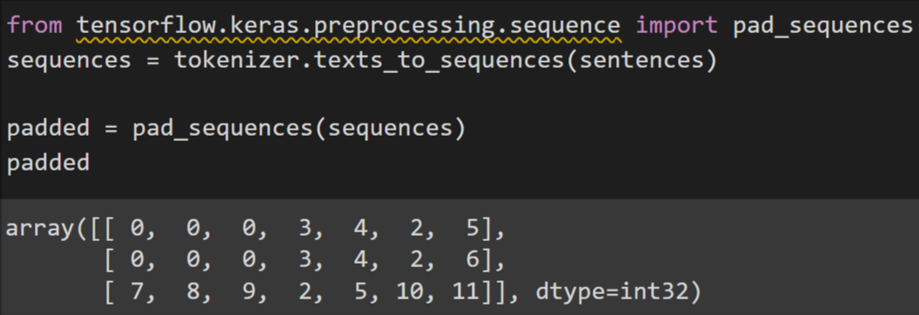
Padding and Truncating
Kenapa perlu Padding and Truncating? Karena kita butuh keseragaman dalam input_shape

Slide 21
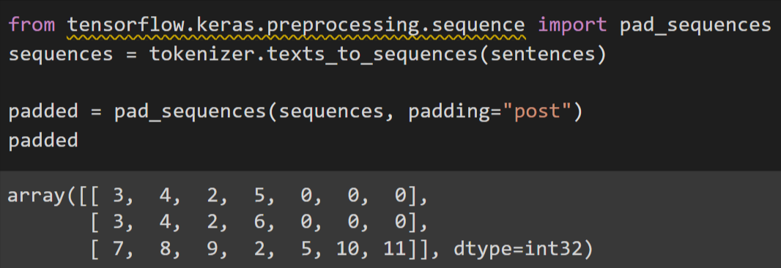
Padding and Truncating
padding="post"

Slide 22
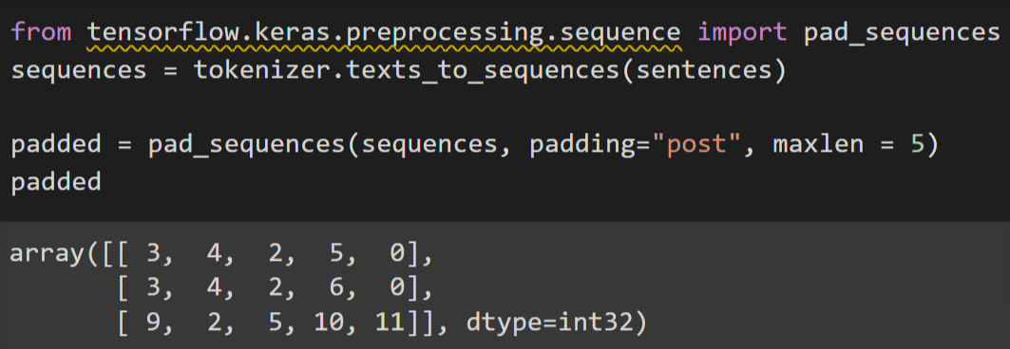
Padding and Truncating
maxlen=5

Slide 23
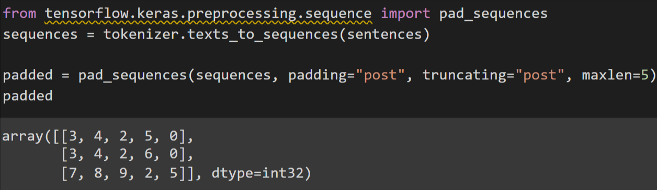
Padding and Truncating
truncating="post"

Slide 24
DNN
Sarcasm News - Colab

Slide 25
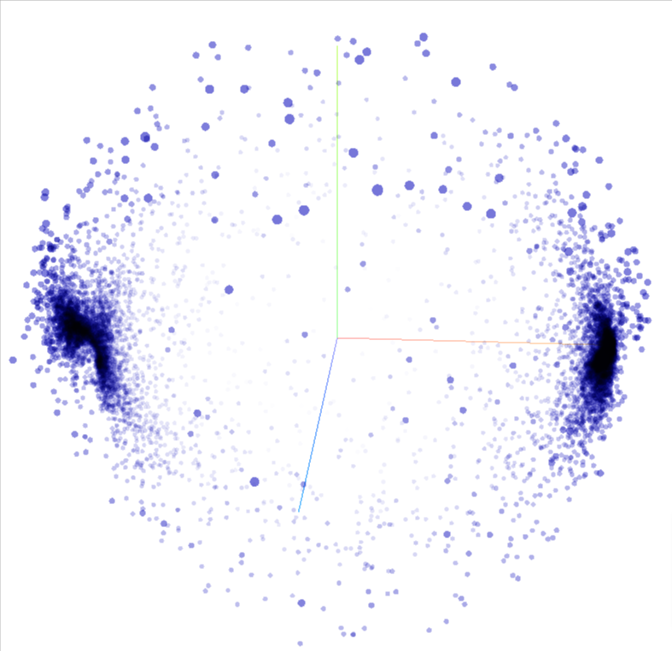
Word Embedding
Embedding adalah kelas teknik di mana kata-kata individual direpresentasikan sebagai vektor bernilai nyata dalam ruang vektor yang telah ditentukan. Setiap kata dipetakan ke satu vektor dan nilai-nilai vektor dipelajari dengan cara yang menyerupai jaringan saraf.

Slide 26
Q & A

Slide 27
Thank You

